Slide 1
Департамент зарубежного регионоведения Факультет мировой экономики и мировой политики
Индия и страны Южной Азии в мировой политике
МАЙНОР
Москва

Slide 2
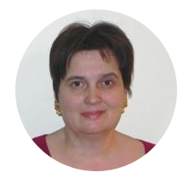
Преподаватели
Департамент зарубежного регионоведения Факультет мировой экономики и мировой политики
Солодкова Ольга Леонидовна
кандидат исторических наук, доцент Департамента зарубежного регионоведения Факультета мировой экономики и мировой политики НИУ ВШЭ
Харина Ольга Александровна
кандидат политических наук, приглашенный преподаватель Департамента зарубежного регионоведения Факультета мировой экономики и мировой политики НИУ ВШЭ, ведущий эксперт Управления языковой подготовки и Болонского процесса МГИМО МИД России
Лунев Сергей Иванович
Доктор исторических наук, профессор Департамента зарубежного регионоведения Факультета мировой экономики и мировой политики НИУ ВШЭ, профессор Кафедры востоковедения МГИМО МИД России.

Slide 3
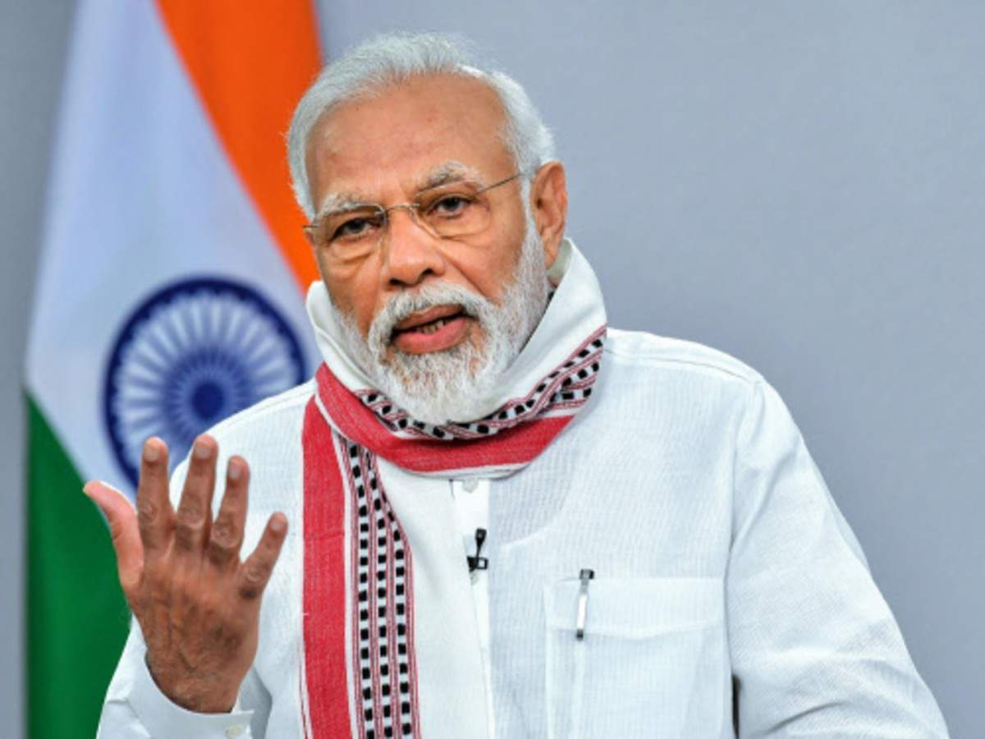
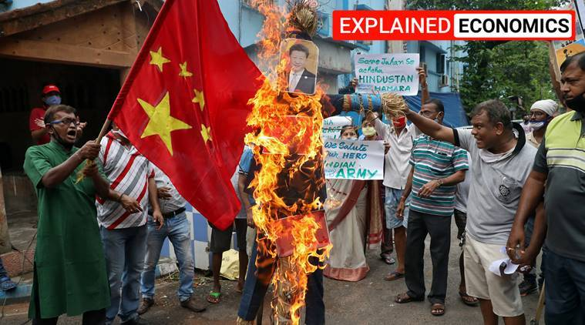
Что я буду знать?
Департамент зарубежного регионоведения Факультет мировой экономики и мировой политики
Важнейшие направления политических, социально-экономических и культурно-цивилизационных изменений в Индии и проблемы региональной безопасности;
Специфику региона и ключевые измерения отношений;
Азиатское понимание глобализации;
Место и роль Индии в мировой политической и экономической системе;
Сходство и/или различие стран Южной Азии;
Основную терминологию, понятийный аппарат, компаративистские методы, методы моделирования и прогнозирования.

Slide 4
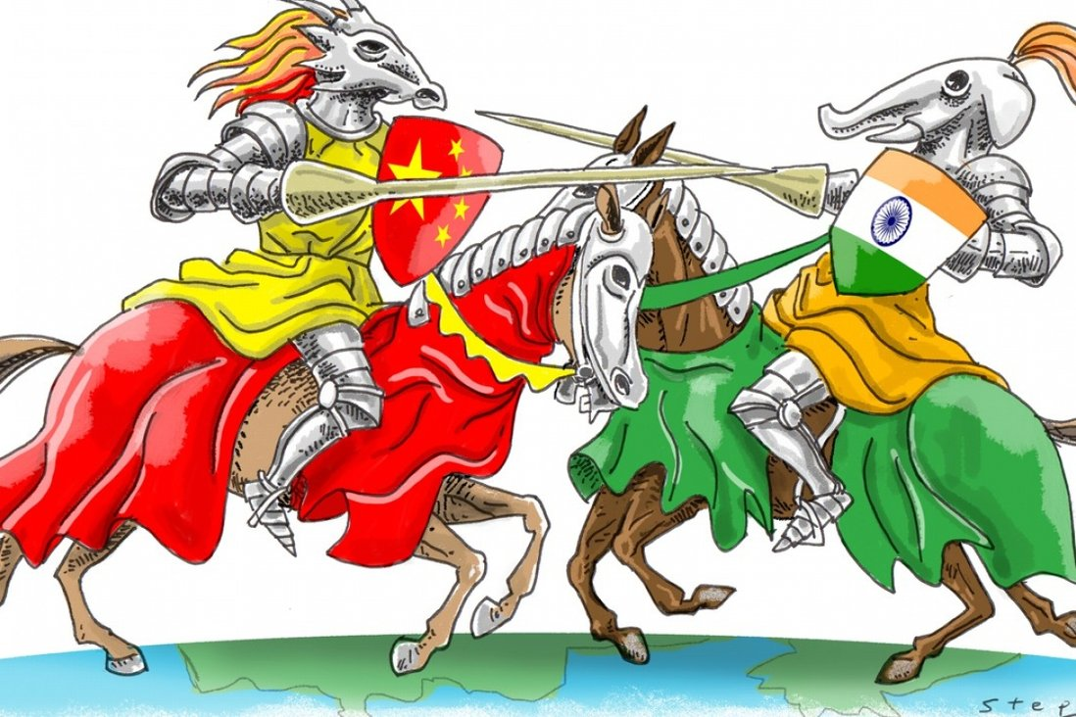
Курсы
Департамент зарубежного регионоведения Факультет мировой экономики и мировой политики
Внешнеполитический курс стран Южной Азии и проблемы межгосударственных отношений в регионе
Динамика политического, экономического и социального развития стран Южной Азии
Конфликты в Южной Азии
Южная Азия и внерегиональные акторы

Slide 5
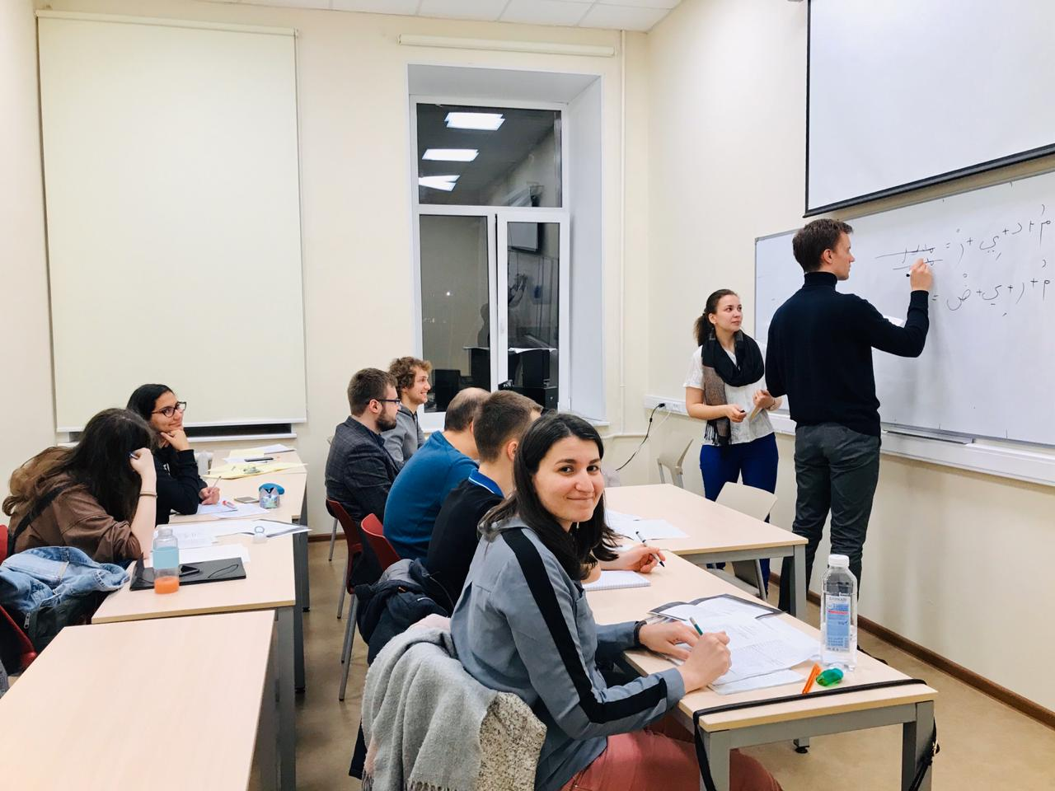
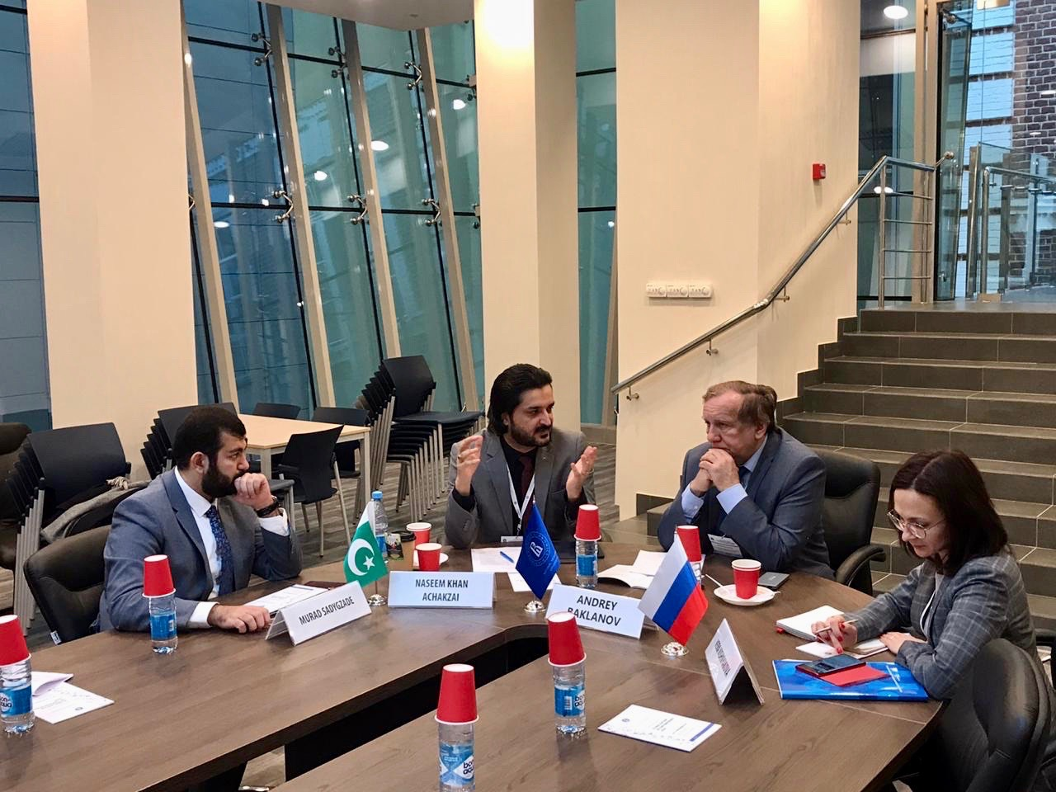
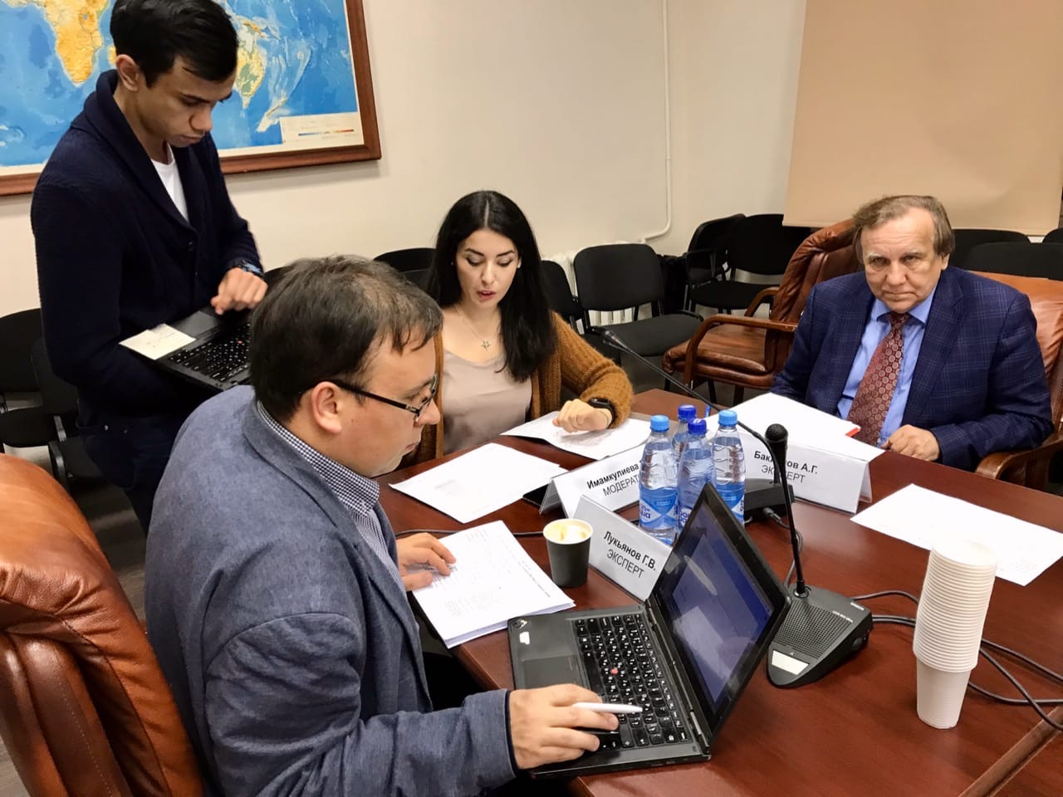
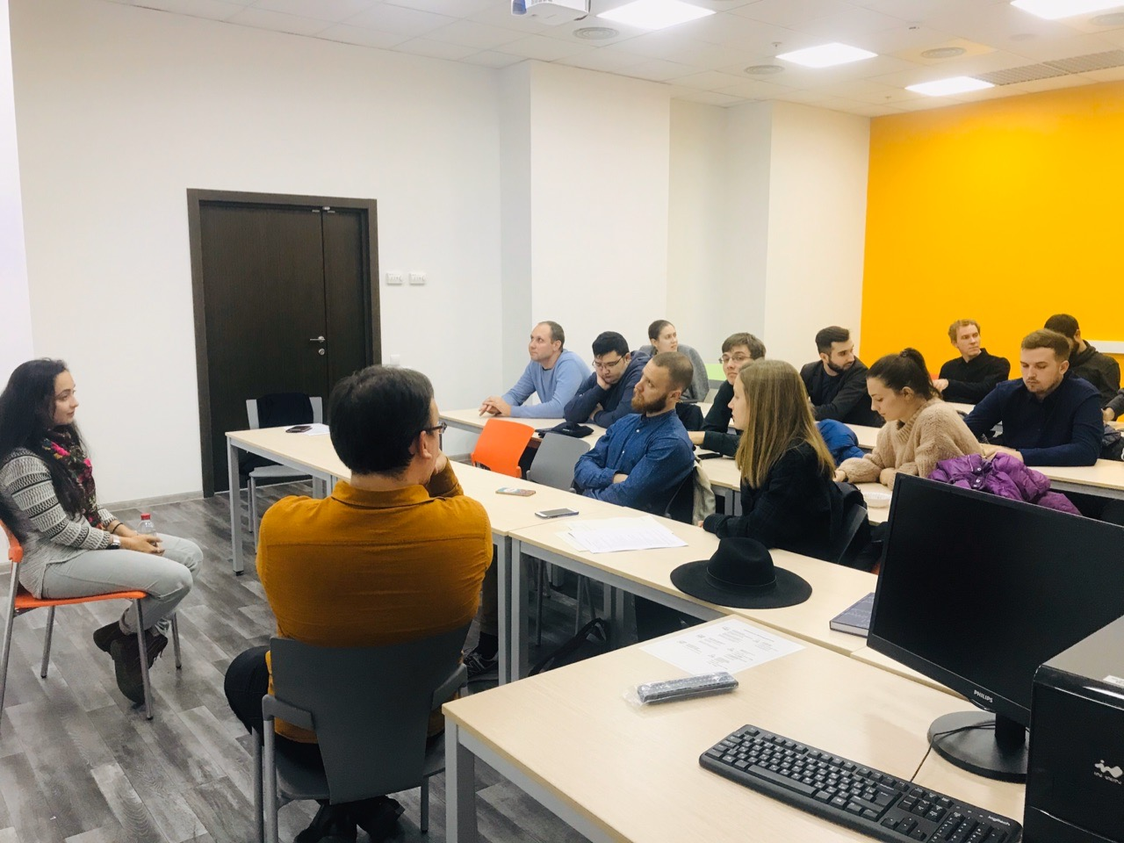
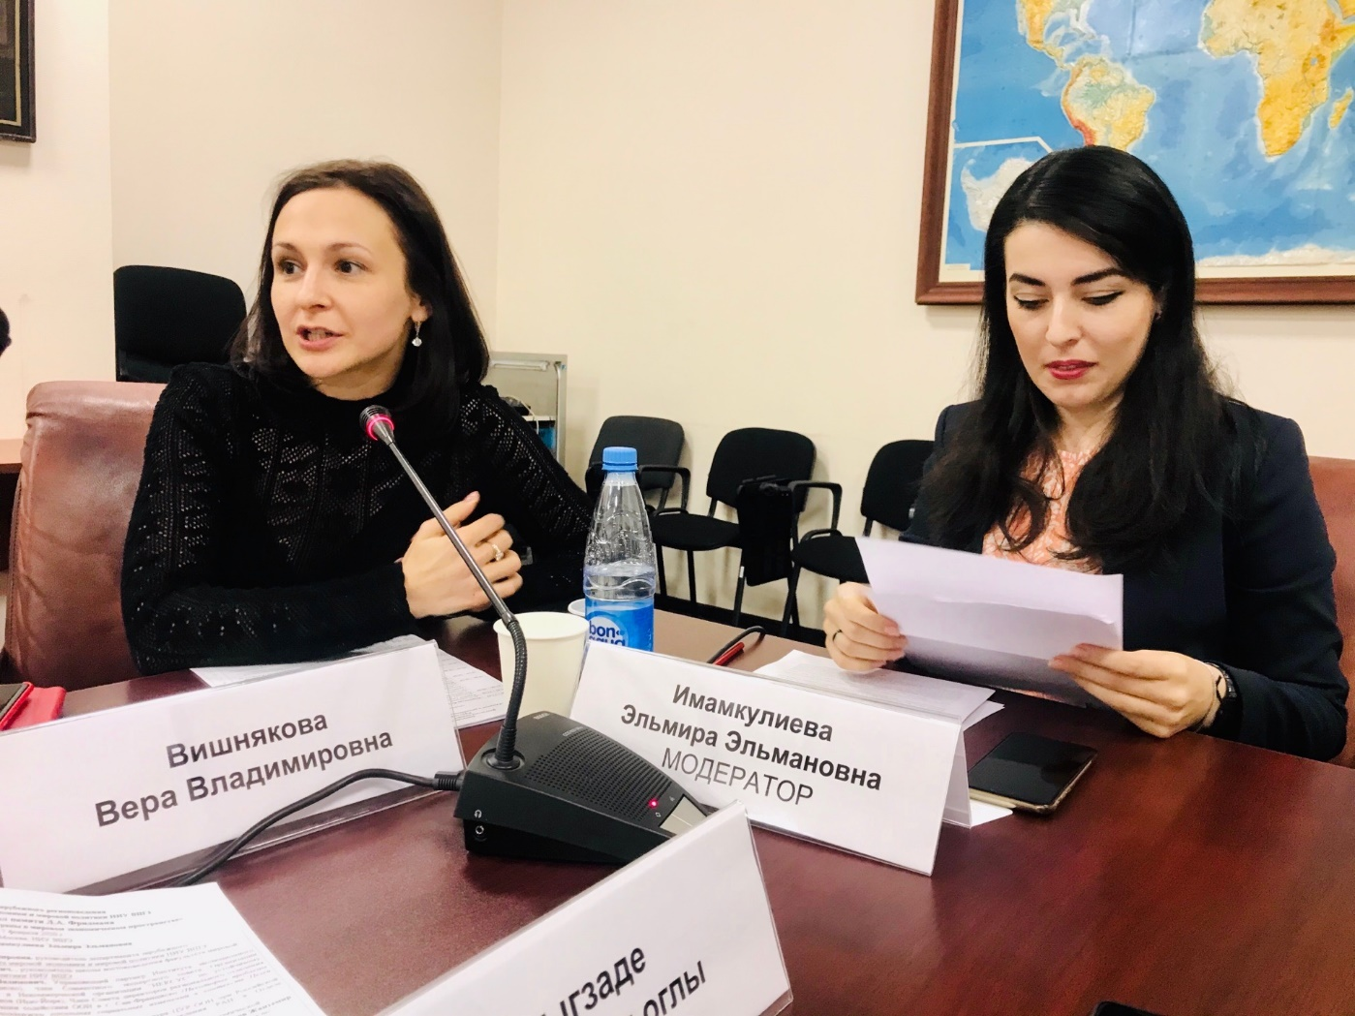
Больше, чем просто пары…
Департамент зарубежного регионоведения Факультет мировой экономики и мировой политики
Имитационные модели
Полезные контакты
Публичные выступления
Научные мероприятия
Эксклюзивные знания
Аналитические навыки

Slide 6
Департамент зарубежного регионоведения Факультет мировой экономики и мировой политики
irs@hse.ru
+7(495)772-95-90 *23146

